Slide 1
Мавзу. Жон Мейнард Кейнс таълимоти ва кейнсчилик
Тайёрлади:кат. ўқит. М.Аллаярова
Режа:
1
2
3
4
Кейнс таълимоти вужудга келишида бошқа таълимотларнинг ўрни
Кейнс иқтисодий таълимотининг хусусиятлари
Кейнсчилик ва неокейнсчилик
Кейнс таълимотининг ҳозирги даврдаги аҳамияти

Slide 2
1.
Кейнс таълимоти вужудга келишида бошқа таълимотларнинг ўрни
Бозор иқтисодий муносабатлари тизими мукаммал ва ўз-ўзини автоматик равишда тартибга сола олмайди. Шу сабабли максимал даражада бандликни ва иқтисодий ўсишни фақат давлатнинг иқтисодиётга фаол аралашуви таъминлай олади. Бу иш давридаги амалий иқтисодиётдаги конкрет аҳвол билан чамбарчас боғлиқ эди.
Кейнс таълимотининг асосий ва янги ғояси

Slide 3
Жон Мейнард Кейнснинг 1936 йили чоп этилган “Иш билан бандлик, фоиз ва пулнинг умумий назарияси” асарининг бош ғояси
Биринчи бўлиб макроиқтисодий услубни қўллади, яъни халқ, хўжалиги ялпи миқдорлари (ижтимоий маҳсулот, ялпи жамғарма, ялпи инвестиция, жами истеъмол харажатлари ва б.) ўртасидаги боғлиқлик ва нисбатларни тадқиқ этди.
“Психологик Қонунга” асосланган ҳолда “самарали талаб” аталмиш (талабнинг давлат томонидан рағбатлантирилиши) концепциясини асослаб беришида ўз аксини топади.

Slide 4
КЕЙНСНИ ЎРГАНИШ ПРЕДМЕТИ ВА УСЛУБИ
1
Ж.М. Кейнс ўз таҳлилининг бошланғич нуқтаси қилиб иш билан бандлик муаммосини танлади. Чунки ишсизлик ўша пайтда ниҳоятда кўпайган эди. У юқори ривожланган бозор иқтисодиётида ҳаётий зарур муаммолар ечимини таклифдан эмас, балки талабдан қидириш керак, деган хулосага келди.
2
Айнан истеъмол буюмларига ва ишлаб чиқариш ресурс-ларига бўлган талабнинг камлиги баҳонинг пасайишини ва таклифнинг қисқаришини келтириб чиқаради, бу эса иш жойларининг камайишига олиб келади.
3
Ялпи талабнинг ялпи таклифдан орқада қолиб кетиши - бу капиталистик жамиятнинг сурункали касаллигидир. Ялпи талаб ҳаракати ва ижтимоий маҳсулот миқдорининг ўзгариши ўртасидаги боғлиқлик кейнсчилик тадқиқотининг марказий объектини ташкил этади.

Slide 5








2.
Кейнс иқтисодий таълимотининг хусусиятлари
Мултипликатор самараси
кейнсчилик крести
Жамғарма ва инвестицияларнинг тенглашуви механизми
Пул бозори ва фоиз ставкаси
Кейнсчилик
Ж. М. Кейнс
таълимоти
Иш билан бандлик, фоиз ва пулнинг умумий назарияси
Ликвидлик устунлиги назарияси
Иқтисодиётни давлат томонидан тартиблашнинг чора тадбирлари
Янги кейнсчилик
Инсоннинг психологик мойиллиги
Самарали талаб

Slide 6
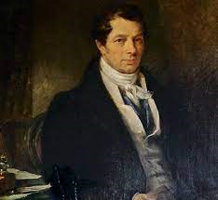
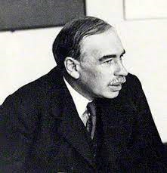
СЕЙ КЕЙНС
Сей қонуни
Таклиф автоматик тарзда ўз талабини юзага келтиради.
Самарали талаб
Ялпи талаб ўз таклиф-ини юзага келтиради.

Slide 7
САМАРАЛИ ТАЛАБ
Самарали талаб назариясига мувофиқ муайян миқдордаги маҳсулот таклифининг баҳоси шуни билдирадики, у тадбиркорни ушбу маҳсулот миқдорини таклиф қилишга рағбатлантириш учун етарли ҳисобланади. Ялпи харажат ва ялпи маҳсулот ҳажми ўртасидаги нисбат ялпи таклифни аниқлаб беради. Кутилаётган даромад ва маҳсулот ҳажми ўртасидаги нисбат ялпи талабни акс этгиради.

Slide 8
Самарали талаб
Ж.М. Кейнс таълимоти бўйича, ишлаб чиқариш ва иш билан бандлик “самарали талаб” ўзгариши билан аниқланади, у истеъмол харажатлари ва инвестицияларни ўз ичига олади, яъни миллий даромад миқдори ялпи харажатлар миқдори билан ифодаланади:
Y = C + I
Бу ерда: Y - миллий даромад;
С - истеъмол харажатлари;
I - ялпи инвестициялар.

Slide 9
Инсоннинг психологик мойиллиги
Ж.М. Кейнс очиб берган психологик қонунга кўра, инсон даромадлари ошиб бориши билан истеъмол ва жамғармани кўпайтириб боришга мойил. Шунинг учун, истеъмол ва жамғарманинг миллий даромадга боғлиқлиги, уларнинг нисбати муҳим аҳамият касб этади. Истеъмол функцияси тенглама кўринишида ифодаланади:
C=C(Y)

Slide 10
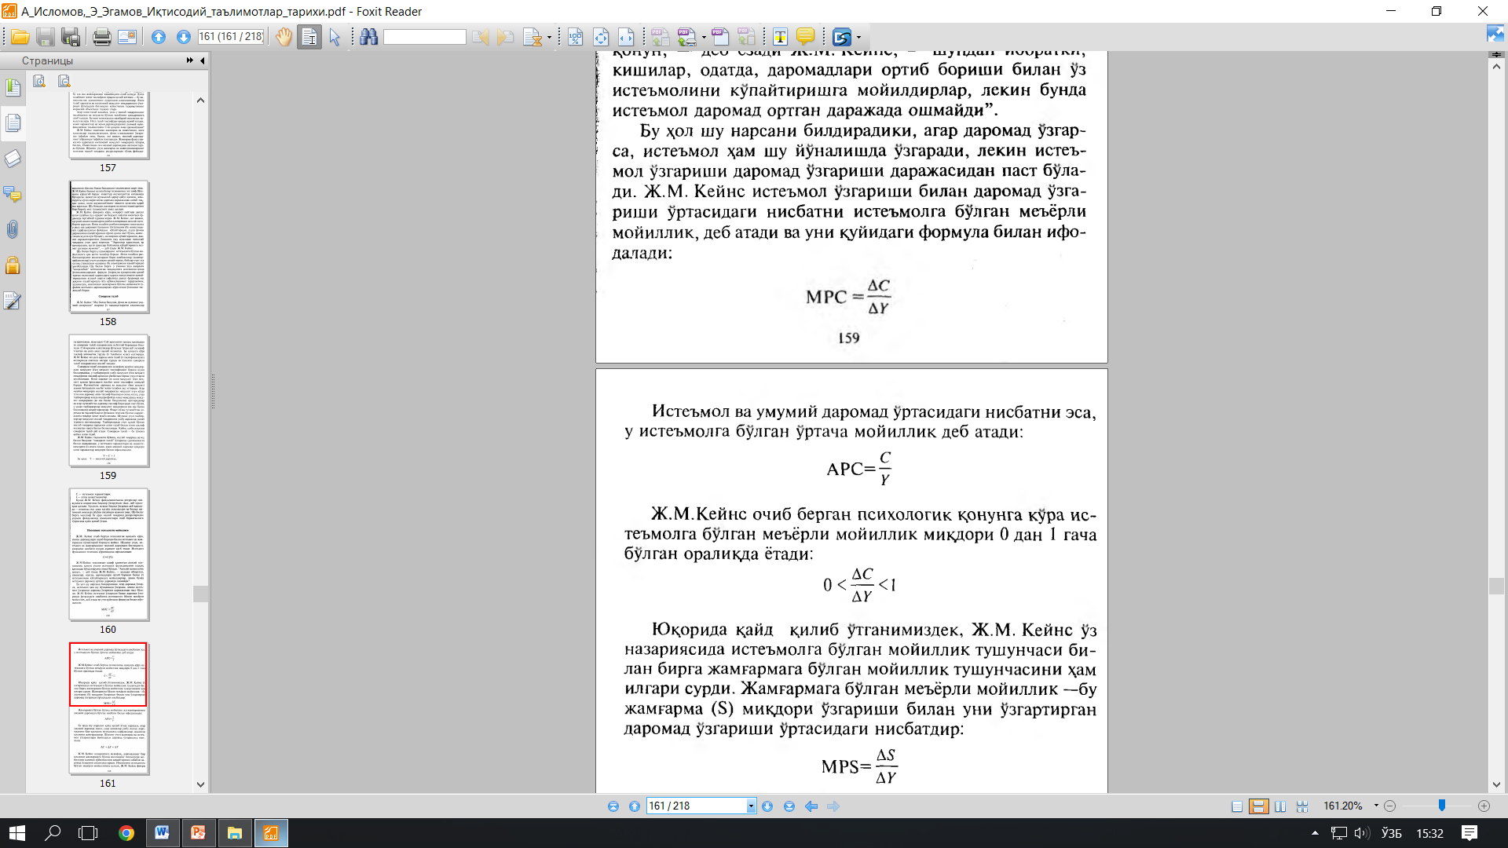
Истеъмолга бўлган меъёрли мойиллик
Ж.М. Кейнс истеъмол ўзгариши билан даромад ўзга­риши ўртасидаги нисбатни истеъмолга бўлган меъёрли мойиллик, деб атади ва уни қуйидаги формула билан ифодалади:

Slide 11
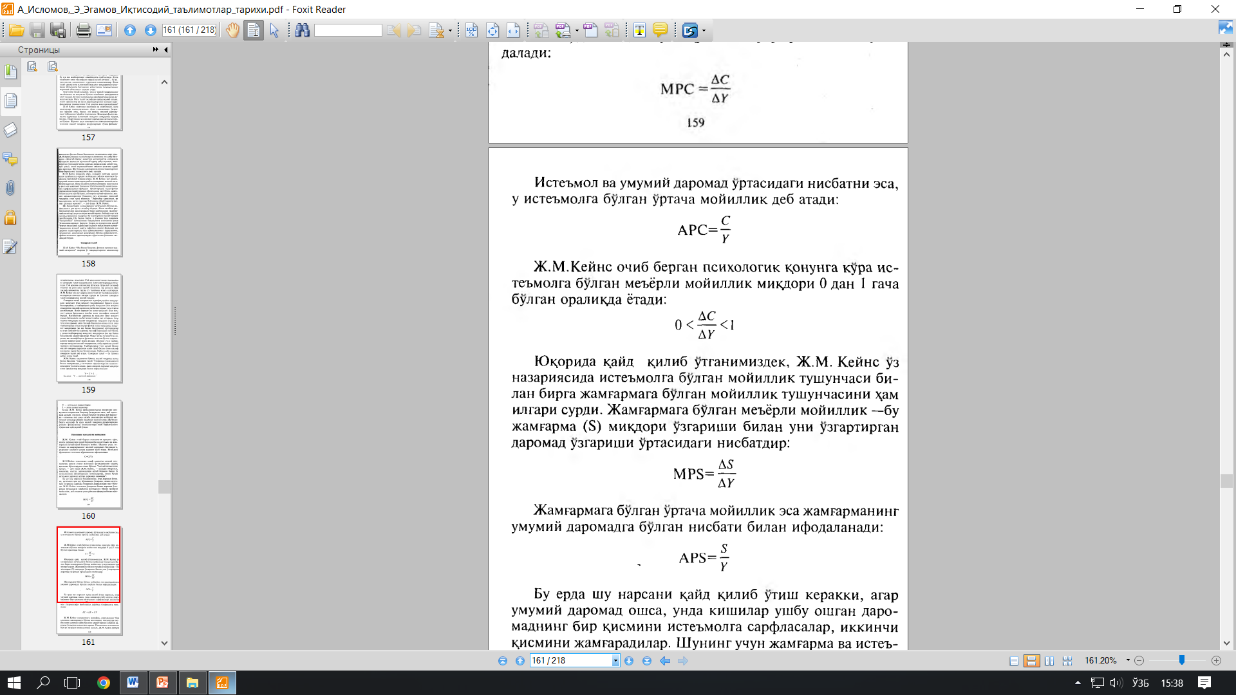
Истеъмолга бўлган ўртача мойиллик
Истеъмол ва умумий даромад ўртасидаги нисбатни эса, у истеъмолга бўлган ўртача мойиллик деб атади:

Slide 12
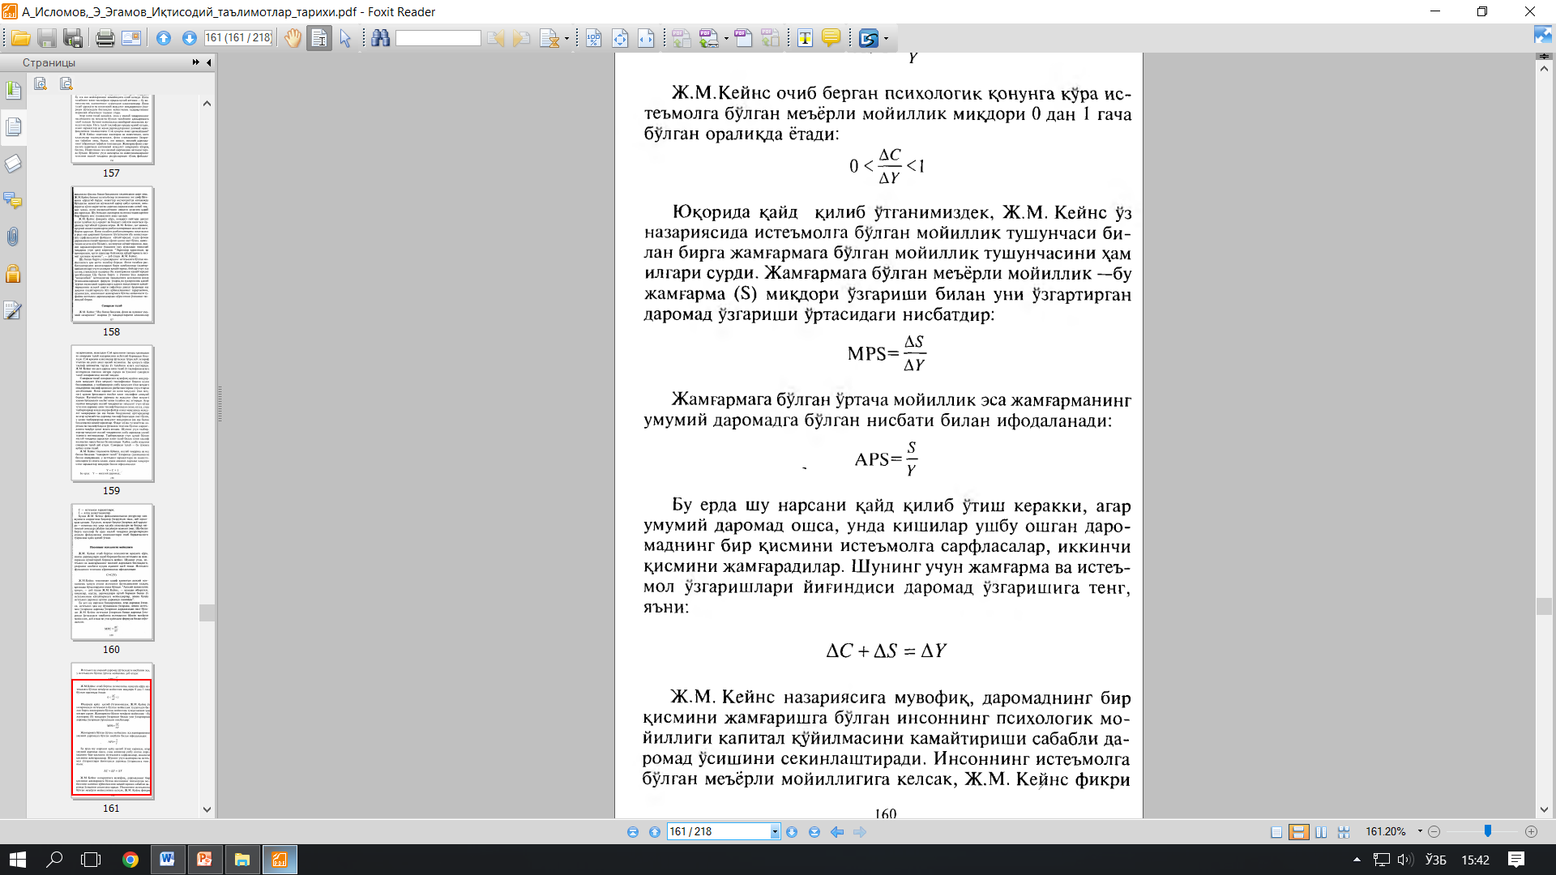

Slide 13
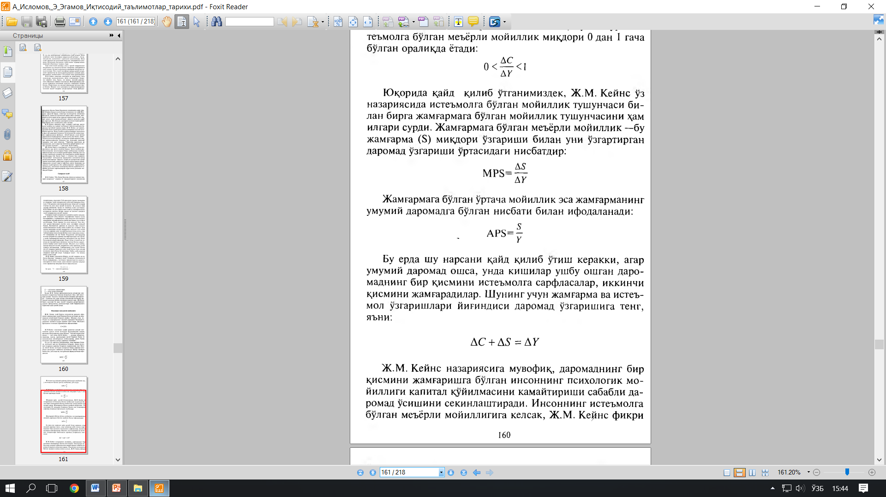
ЖАМҒАРМАГА БЎЛГАН ЎРТАЧА МОЙИЛЛИК

Slide 14
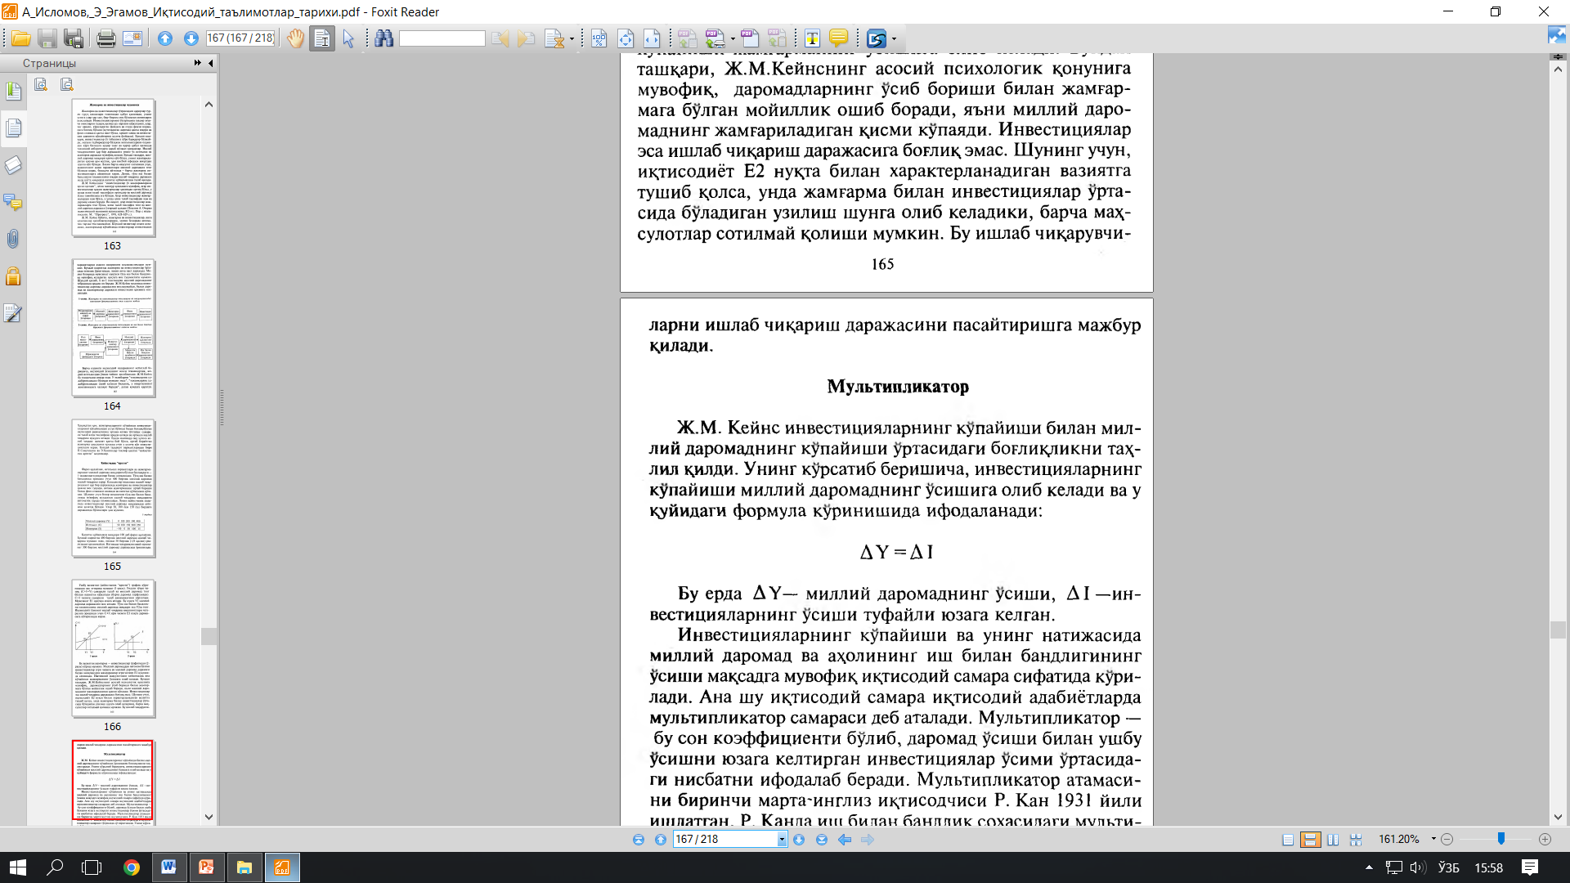
МУЛЬТИПЛИКАТОР ФОРМУЛАСИ

Slide 15
Акселератор
Янги кейнсчилар эса инвестициянинг қандай ишлатилишига катта эътибор бериб, индустрлашган инвестиция тушунчасини киритдилар.
Акселератор инвестиция ўсишининг даромад ўсишига, яъни инвестициядан кейинги ва ундан олдинги даромадларнинг фарқлари нисбати билан аниқланади.

